Slide 1
ЭКСТРЕМИЗМ И ТЕРРОРИЗМ –
УГРОЗА МИРУ
Выставку подготовила
вед. библиотекарь
Молоканова О.В.

Slide 2
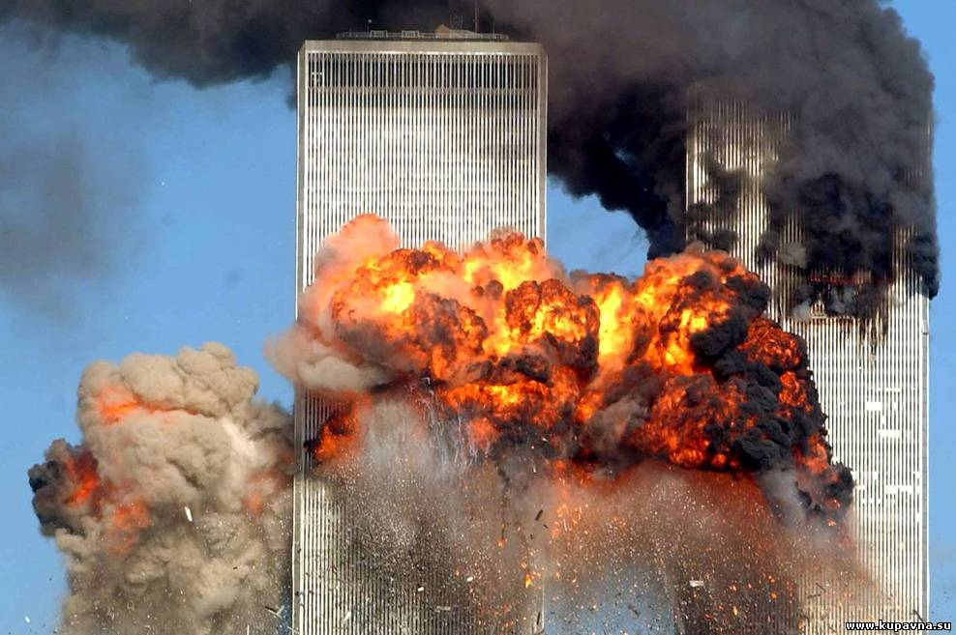
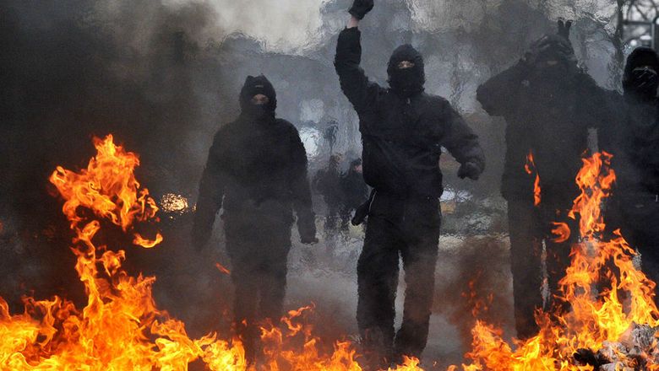
Экстремизм - это приверженность отдельных людей или групп к крайним взглядам и поступкам, которые непосредственно направлены против законных политических прав и свобод граждан; является угрозой гражданского мира, национального согласия и духовной, религиозной терпимости в обществе и государстве.
Терроризм - это способ достижения или одним человеком, или группой лиц, намеченной цели, посредством силового воздействия для устрашения мирного населения, либо создания опасности, повлекшей гибель человека, либо причинение вреда имуществу, как личному, так и государственному.

Slide 3
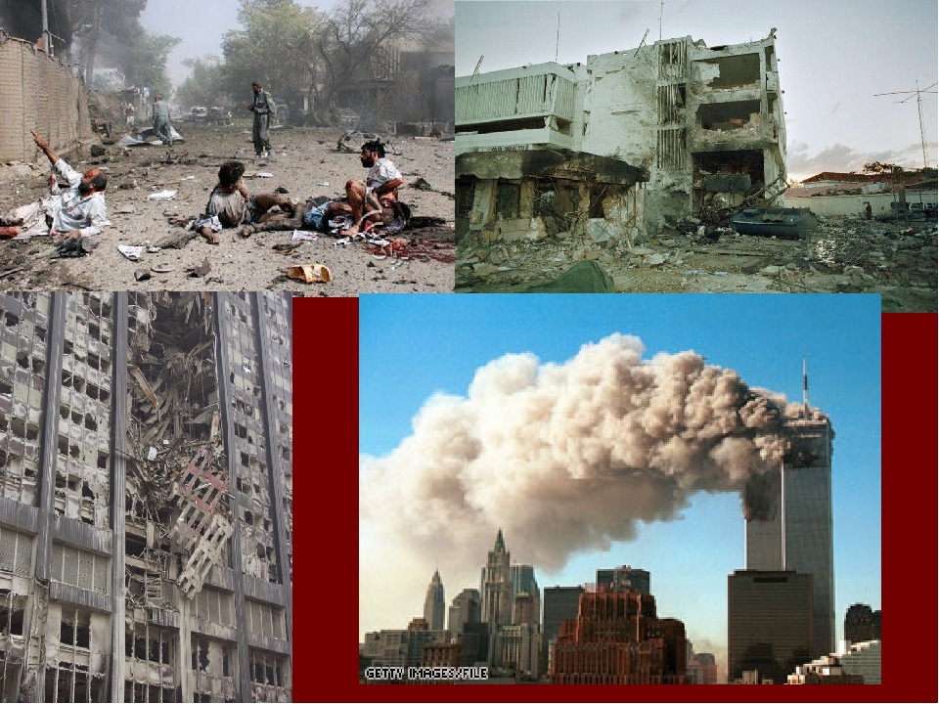
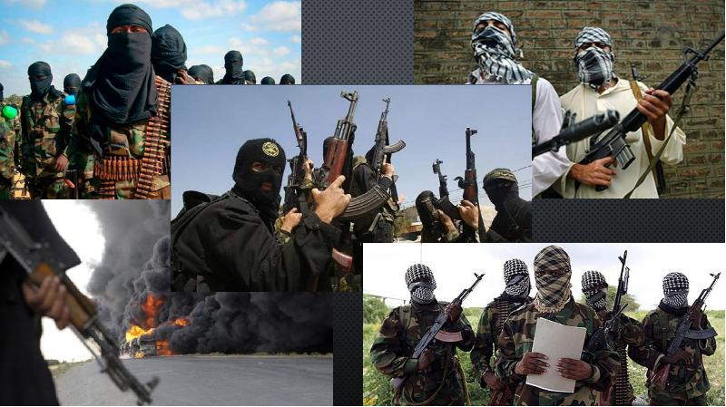
Экстремизм и терроризм в любых формах своих проявлений превратились в одну из самых опасных проблем современности и представляют реальную угрозу безопасности многих стран и их населения, влекут за собой огромные политические, экономические и моральные потери, оказывая сильное психологическое давление на людей и унося все больше жизней ни в чём не повинных граждан.

Slide 4
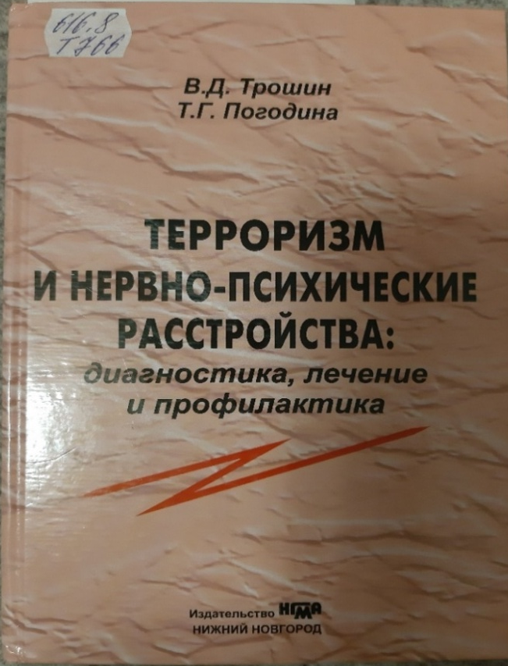
616.8 Т 766 Трошин В.Д Терроризм и нервно-психические расстройства: диагностика, лечение и профилактика / В.Д. Трошин, Т.Г. Погодина. – Москва ; Новгород: Издательство Нижегородской госмедакадемии, 2007. - 316 с.
В монографии рассматриваются особенности диагностики, лечения и профилактика нервно-психических расстройств, связанных с терроризмом и с участием в боевых действиях. На большом фактическом материале анализируются факторы, предрасполагающие к развитию нервно-психических нарушений, рассматриваются вопросы этиологии и патогенеза возникающих расстройств. Предлагается интегративная система реабилитации участников боевых действий и актов терроризма.
Книга может быть полезна специалистам в области семейной медицины, неврологии, психиатрии, психологии; научным, социальным работникам, преподавателям, аспирантам, студентам, интересующимся проблемами лечения и реабилитации участников актов терроризма.

Slide 5

616.89 Б 759 Боев И.В. Жертвы терроризма (психология, психопатология и терапия) / И.В. Боев. – Ставрополь : СГМА, 2003. – 89 с.
Работа выполнена на кафедре психиатрии, психотерапии и медицинской психологии ФПО, Клинике пограничных состояний Ставропольской государственной медицинской академии.
Материалы основаны на клинико-психопатологическом и патопсихологическом обследовании 904 заложников, захваченных и удерживаемых в течение пяти дней в роддоме г. Буденновска бандой террористов в 1995 году.
Впервые с позиции конституциональной медицины, психиатрии и концепции аномальной личностной изменчивости были рассмотрены психологические и психопатологические реакции у жертв терроризма.

Slide 6
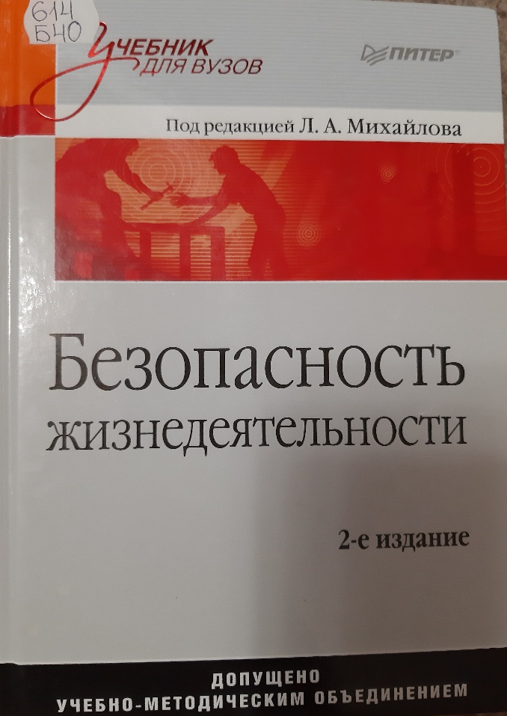
614 Б 40 Безопасность жизнедеятельности / под ред. Л.А. Михайлова. – Санкт-Петербург : Питер, 2014. – 461с.
Учебник предназначен для студентов высших учебных заведений, изучающих курс «Безопасность жизнедеятельности». Содержание учебника охватывает основные стороны безопасной жизнедеятельности человека: организацию безопасного производства; охрану труда; прогнозирование, предупреждение и ликвидацию последствий чрезвычайных ситуаций природного, техногенного и социального характера.
Учебник написан коллективом опытных преподавателей факультета безопасности жизнедеятельности Российского государственного педагогического университета им. А.И. Герцена.

Slide 7
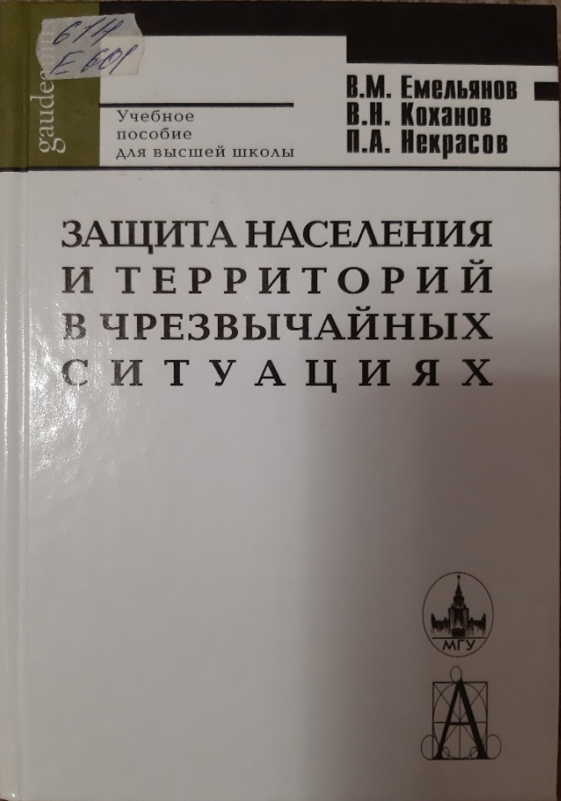
614 Е 601 Емельянов В.М. Защита населения и территорий в чрезвычайных ситуациях : учеб. пособие для высшей школы / В.М. Емельянов, В.Н. Коханов, П.А. Некрасов; под ред. В.В. Тарасова. – Москва : Академический Проект, 2007. – 496 с.
Учебное пособие дает основные сведения о чрезвычайных ситуациях (ЧС) техногенного, природного, биолого-социального, социального и военного характера, о системе мероприятий по защите населения и территорий в ЧС, об основах организации предупреждение и ликвидации аварий, катастроф и стихийных бедствий. Отличительной особенностью пособия является включение в него актуального современного материала о защите населения в чрезвычайных ситуациях, обусловленных террористическими актами, а также в условиях электромагнитного загрязнения окружающей среды. Кроме того, даются основы защиты населения и территории при боевых действиях в современных условиях с учетом новых требований по гражданской обороне.

Slide 8

614 С223 Сахно И.И. Медицина катастроф (организационные вопросы) / И.И. Сахно, В.И. Сахно. – Москва : ГОУ ВУНМЦ МЗ РФ, 2001. – 560 с.
В учебнике освещены основные вопросы организации и деятельности Всероссийской службы медицины катастроф. Особое внимание уделено медико-санитарным последствиям чрезвычайных ситуаций, защите населения от поражающих факторов. Подробно рассмотрены вопросы организации оказания всех видов медицинской помощи населению в чрезвычайных ситуациях мирного и военного времени.

Slide 9

614 Л 381 Левчук И.П. Медицина катастроф. Курс лекций / И.П. Левчук, Н.В. Третьяков. – Москва : ГЭОТАР-Медиа, 2015. – 240 с.
Учебное пособие соответствует учебной программе по медицине катастроф для студентов медицинских вузов. В нем представлены современные сведения об организации медицинского обеспечения населения в чрезвычайных ситуациях мирною и военного времени. В отдельных темах рассмотрены вопросы, которые посвящены: организационной структуре и задачам Единой государственной системы предупреждения и ликвидации чрезвычайных ситуаций и Всероссийской службы медицины катастроф; организации лечебно-эвакуационных, санитарно-гигиенических и противоэпидемических мероприятий в чрезвычайных ситуациях; медицинской и медико-психологической защите населения и спасателей; медицинскому снабжению учреждений и формирований службы медицины катастроф; оказанию медицинской помощи населению в вооруженных конфликтах и локальных войнах.
Учебное пособие может использоваться преподавателями медицинских вузов для подготовки учебно-методической литературы и студентами для самостоятельной работы.

Slide 10

614 Р 598 Рогозина И.В. Медицина катастроф / И.В. Рогозина. – Москва : ГЭОТАР-Медиа, 2015. – 152 с.
В учебном пособии приведена организационная структура службы медицины катастроф, рассмотрены основы защиты населения и личного состава учреждений здравоохранения в чрезвычайных ситуациях, а также лечебного обеспечения пораженного населения при ликвидации медико-санитарных последствий чрезвычайных ситуаций. Предоставлена краткая характеристика новых видов оружия массового поражения. Некоторые рекомендации для ситуаций, связанных с террористическими актами, могут оказаться полезными и эффективными для сохранения жизни и здоровья людей.

Slide 11

614 Л 665 Личная безопасность в чрезвычайных ситуациях / Н.А. Крючек, М.И. Кузнецов, В.Н. Латчук, С.В. Петров ; под ред. Г.Н. Кириллова. – Москва : НЦ ЭНАС, 2001. – 64 с.
Подготовлена на основе опыта практических действий в экстремальных и опасных ситуациях. Даны краткие рекомендации гражданам по безопасному поведению при стихийных бедствиях, авариях, катастрофах и в другие критические моменты жизни.

